Slide 1
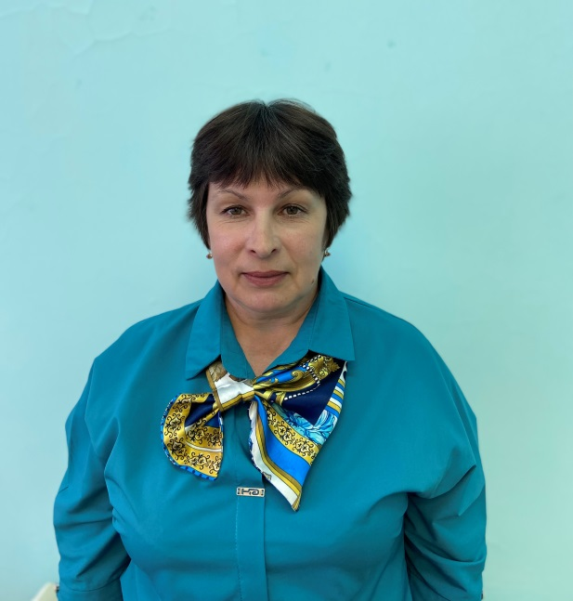
Педагогический вернисаж
Фото педагога
Дёмина Елена Александровна
Учитель русского языка и литературы
МАОУ «Аромашевская СОШ им.В.Д.Кармацкого»
Педагогическое кредо: «Ничему тому, что важно знать, научить нельзя – все, что может сделать учитель, – это указать дорожки»
(Р. Олдингтон).

Slide 2
Использование учебной платформы «Учи.ру»
Использование интерактивной платформы «Учи.ру» позволяет
учителю:
- формировать у учащихся учебную самостоятельность и высокую познавательную мотивацию;
- контролировать процесс освоения учебного материала и повышать уровень;
-оценивать достижения учащихся;
-дистанционно обучать детей с ОВЗ;
-корректировать знания и самообучение;
работать с одарёнными детьми.
Ученику:
формировать у учащихся учебную самостоятельность и высокую познавательную мотивацию;
контролировать процесс освоения учебного материала и повышать уровень;
оценивать достижения учащихся;
дистанционно обучать детей с ОВЗ;
корректировать знания и самообучение;
работать с одарёнными детьми.

Slide 3
Применение на уроке
Предмет: русский язык
Класс: 6
Тема: Изъявительное наклонение глагола
Этап урока: первичное закрепление знаний.
Необходимые материалы:
учебники русского языка, записи в тетради, задания от учителя на платформе «Учи.ру» компьютеры, смартфоны.

Slide 4
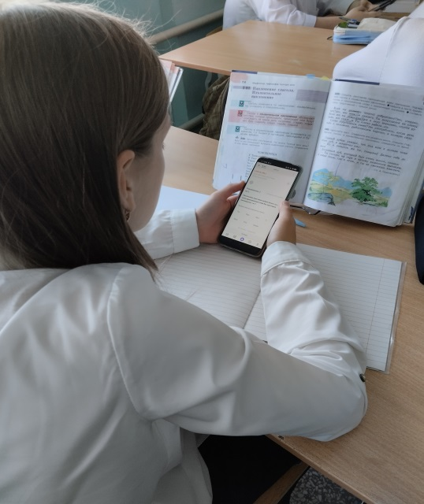
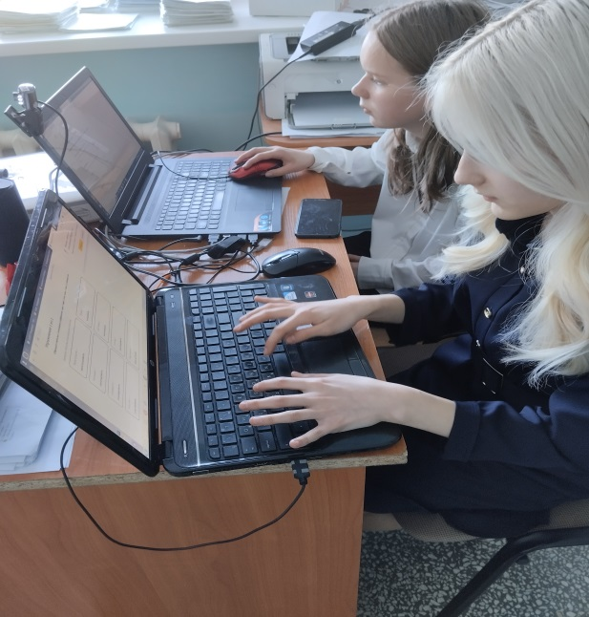
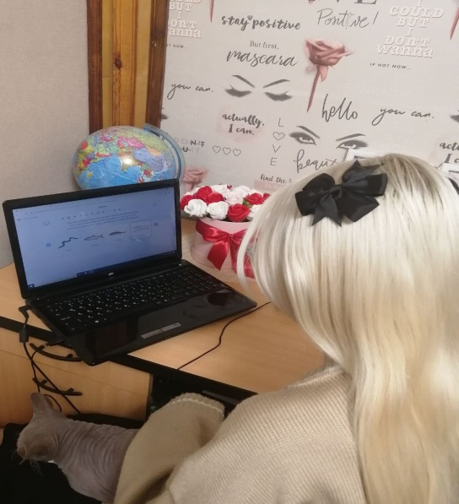
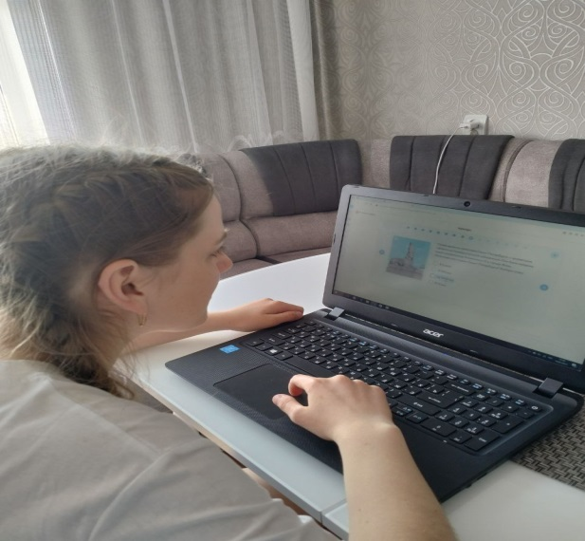
Применение на уроке
Фото 1
Фото 2
Фото 3
Фото 4

